Slide 1


价值龙头 波段交易
4月20日 20:15
何灶婵
执业编号:A1120622050001
经传多赢资深投顾，金融专业出身，专注研究市场10余年。对大盘研判有独特自我见解。独创翻倍超跌战法、龙头回马枪，方法实用易懂，服务专业用心，深受用户朋友的喜欢。

Slide 2
01/
02/
03/
行情要点
龙头狙击
选股策略

Slide 3
01
行情要点

Slide 4
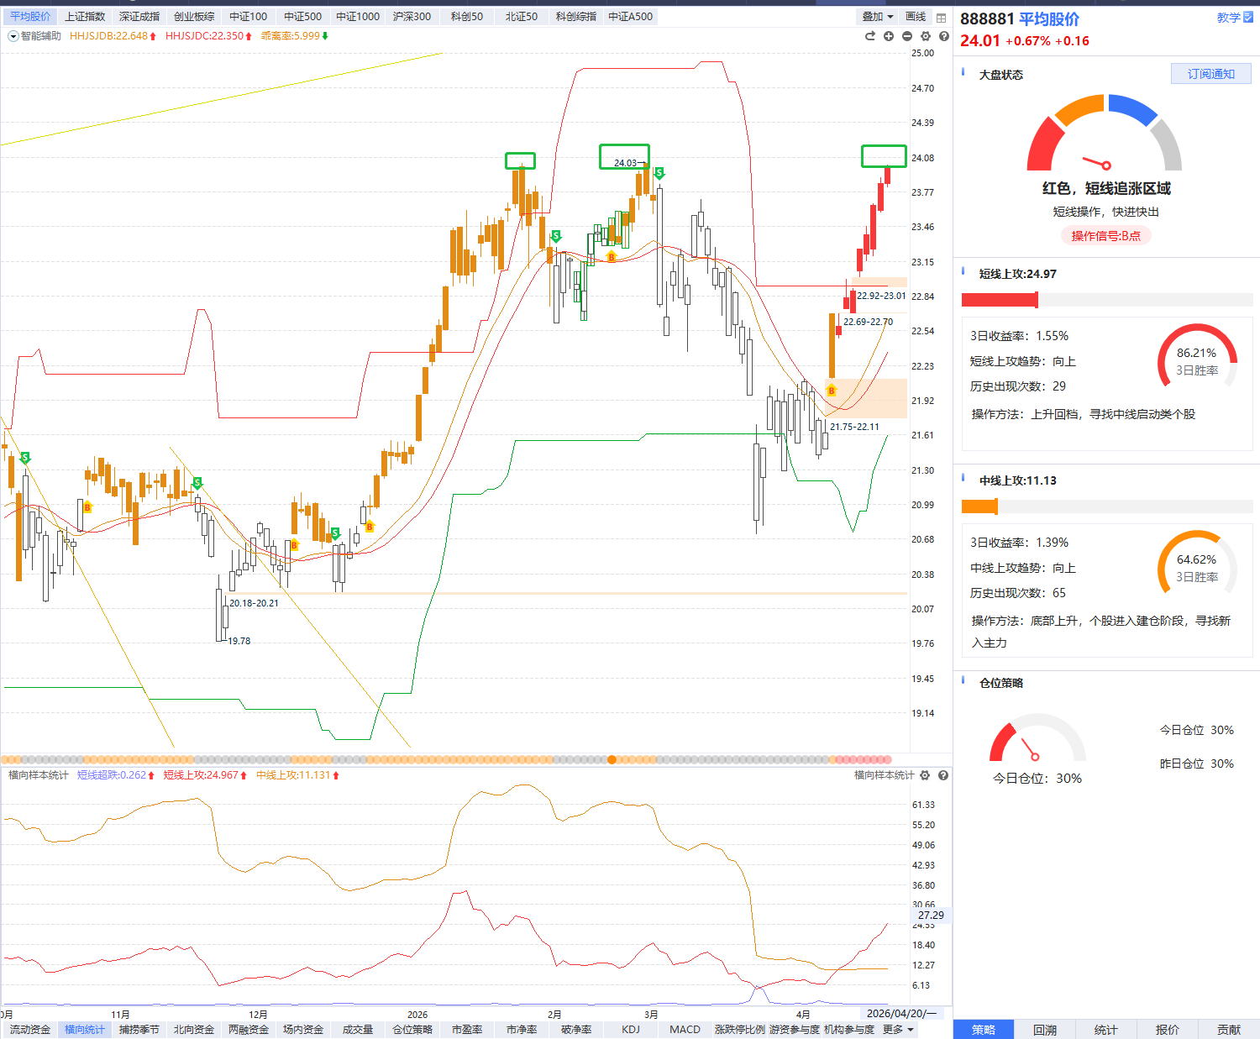
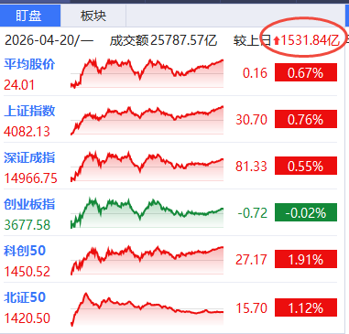
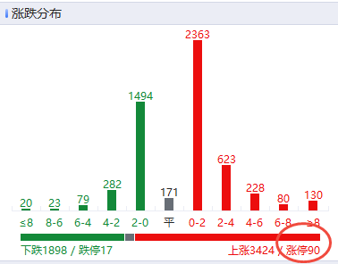
指数恒强，前高压力
平均股价B点红色区，是短线追涨行情，流动资金持续翻红，熊线上移是最大机会。明日即将调整前高24块压力，留意是否能过。今日放量1531亿，同时2.57亿，有量就有行情，涨停板90家机会明显，仓位5-7成，顺势持股.

Slide 5
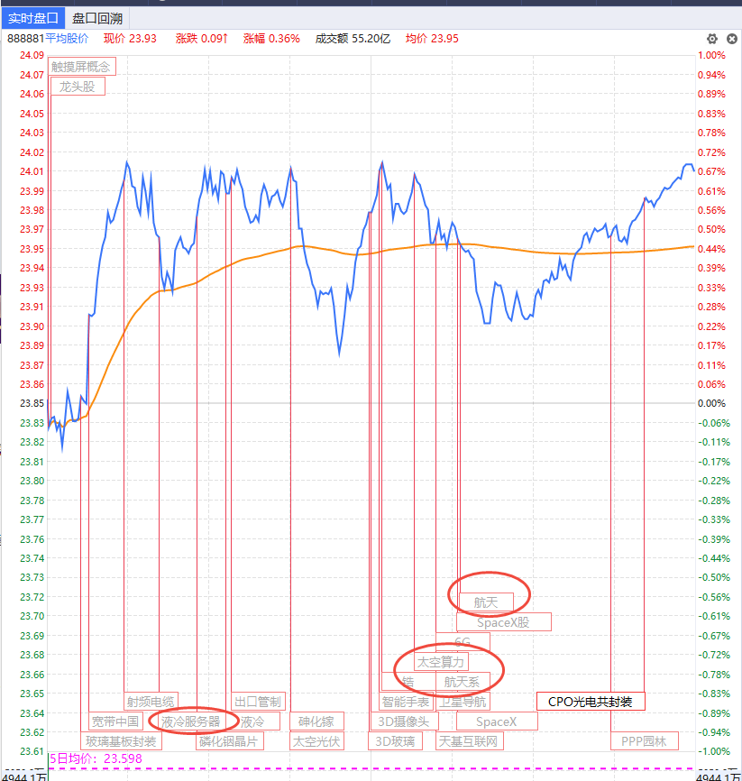
航天异动
1）商业航天：国家航天局表示，中国航天任务继续密集实施，包括天问二号、神舟二十三号载人飞船、多型重复使用火箭飞行验证等。
2）算力硬件：算力产业链保持高景气度，光模块、光纤、液冷、燃气轮机等多个环节均处于供不应求状态。
3）光纤、电缆：光纤行业呈现出“产品量价齐升”的景气态势，部分产品价格暴涨650%。
4）业绩超预期：4月底，上市公司大规模披露一季报和年报，部分业绩超预期个股受到市场关注。
5）3D打印：拓竹科技将入驻山姆会员商店全国64家门店，成为3D打印机品类的独家合作品牌，围绕山姆家庭消费场景进行的深度渠道融合

Slide 6
02
龙头狙击

Slide 7
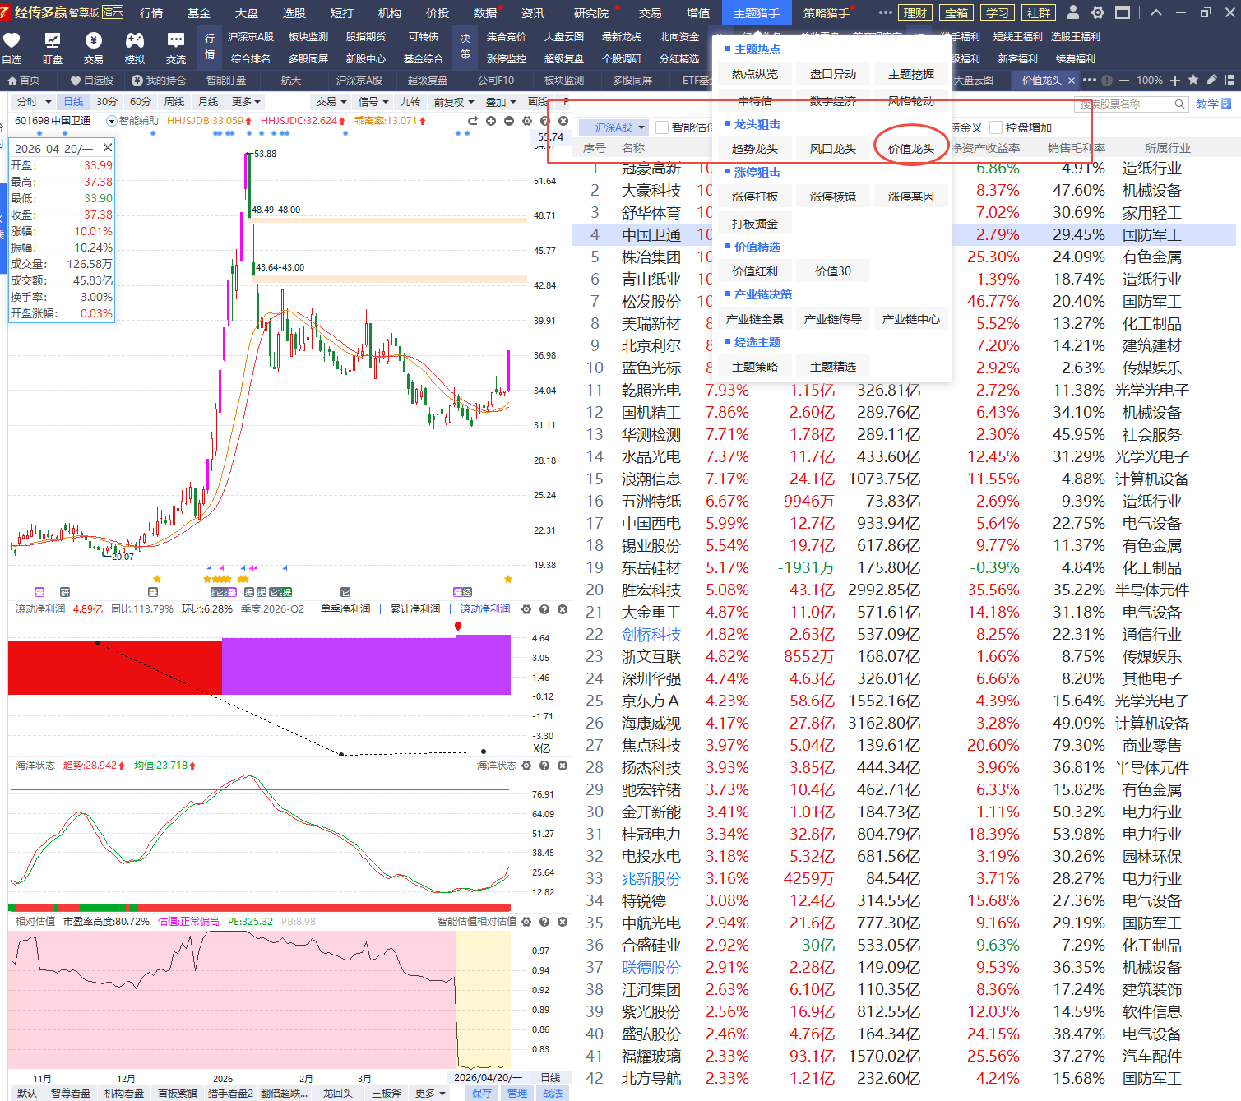
价值龙头
一、含义
价值龙头是涨停狙击的功能之一，主要是用来选择价值优秀个股波段操作机会。
根据行业内公司的基本面，规模、盈利能力（总市值、净利润、ROE）等基本面情况，筛选出名列前茅的个股。
可以根据同版本勾选不同的筛选标注，因为和基本面相关，引入了至尊版的智能估值和滚动净利润。
智能估值蓝：综合市盈率和市净率高度对估值水平做出判断，寻找处于低估值区域的个股/行业，该区域投资价值大、投资风险小。仅限于：智尊版用户。
滚动净利连续增加：滚动净利润连续增加，说明公司是在持续盈利的，这是一个个股能否有很强支撑最基本的因素。
TMT景气 医药消费善

Slide 8
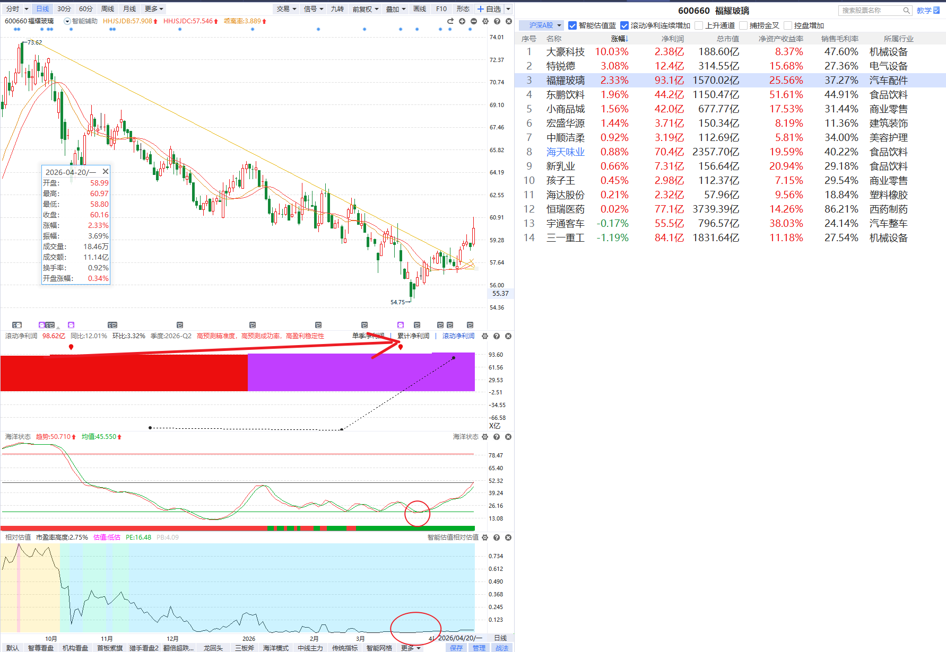
价值低估波段牛
TMT景气 医药消费善
价值低估波段牛：寻找智能估值（至尊版功能）低估个股，蓝色代表当前个股处于低估值，黄色代表正常偏高估值，红色代表高估值，根据个股当前所处的位置在结合海洋状态的低位金叉高位死叉做波段行情。

Slide 9
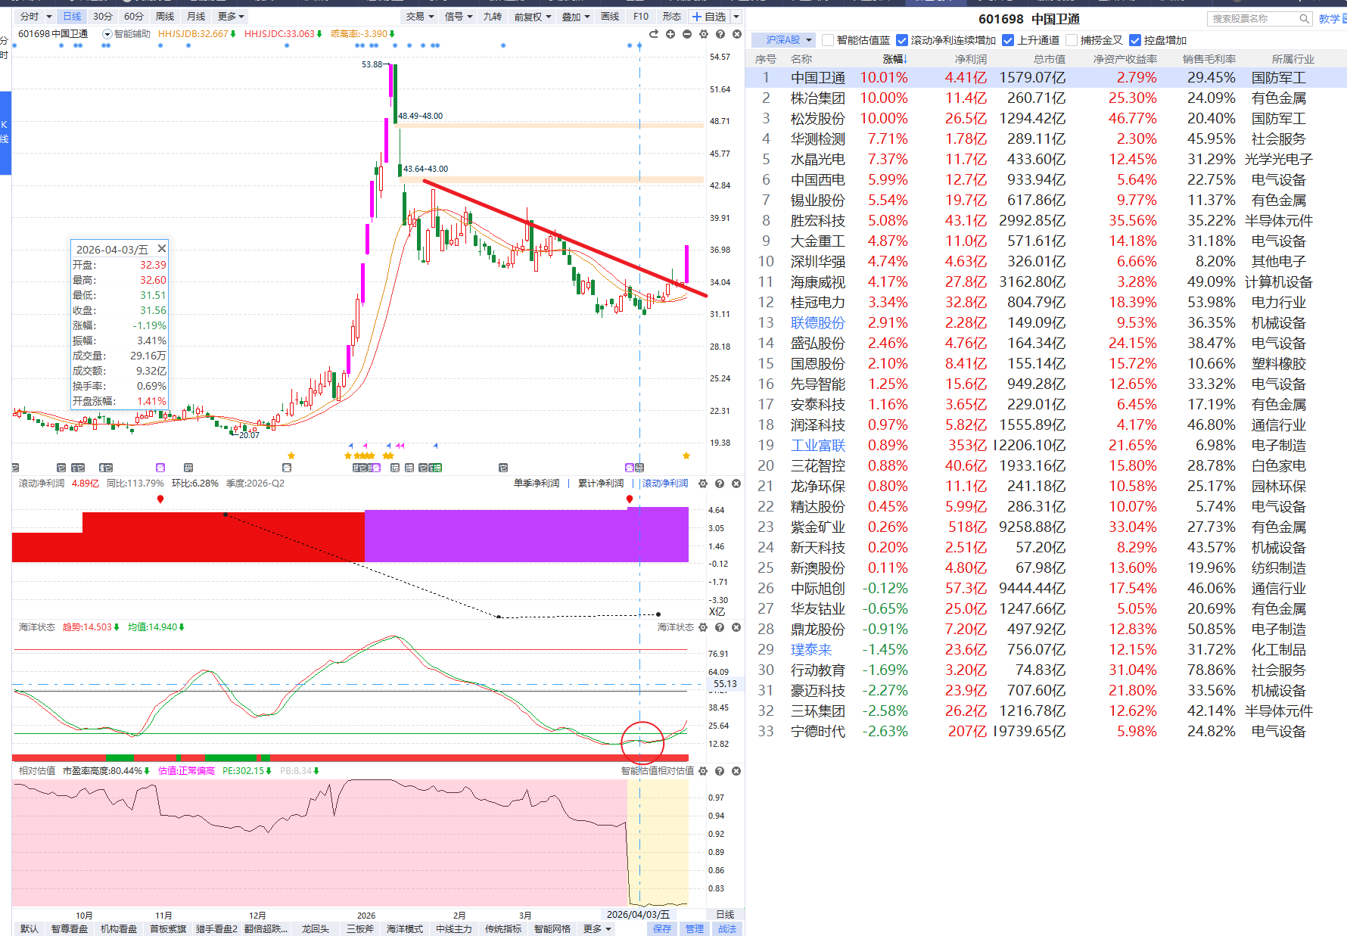
利润增长控盘牛
TMT景气 医药消费善
利润增长控盘牛：有些个股虽说估值已经很高了，但结合滚动净利润连续增加这个指标后，发现它的净利润是出现增加的，这时选择有主力控盘叠加净利润持续增加更容易把握住强者恒强的股票。

Slide 10
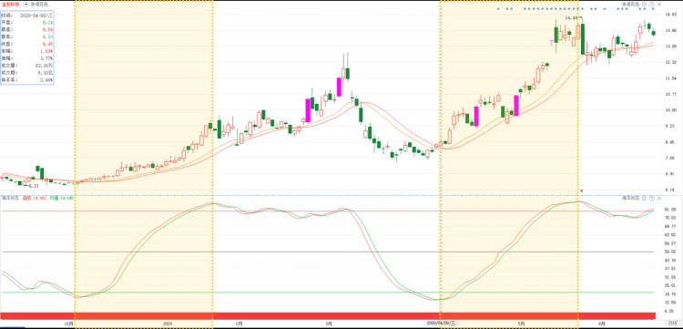
海洋状态-大波段
1.红绿曲线；2.数值区；3.白鲨鱼；4.底部红绿柱
红线（趋势线）上（下）穿绿线（均值线），在特定数值区间为底（顶）部信号；
数值区间[0,100]，绿线20-灰线50-红线80三条直线；
白色三角形为“白鲨鱼”，为短期风险、卖出「预警」信号；
底部横向的红柱和绿柱，分别代表股价处于中长线的强势和弱势区域
在实际使用海洋状态判断顶底部的时候，较少使用红绿柱，在这一方面可稍作了解即可
TMT景气 医药消费善
买入信号：低位+中位金叉
卖出信号：高位死叉卖出

Slide 11
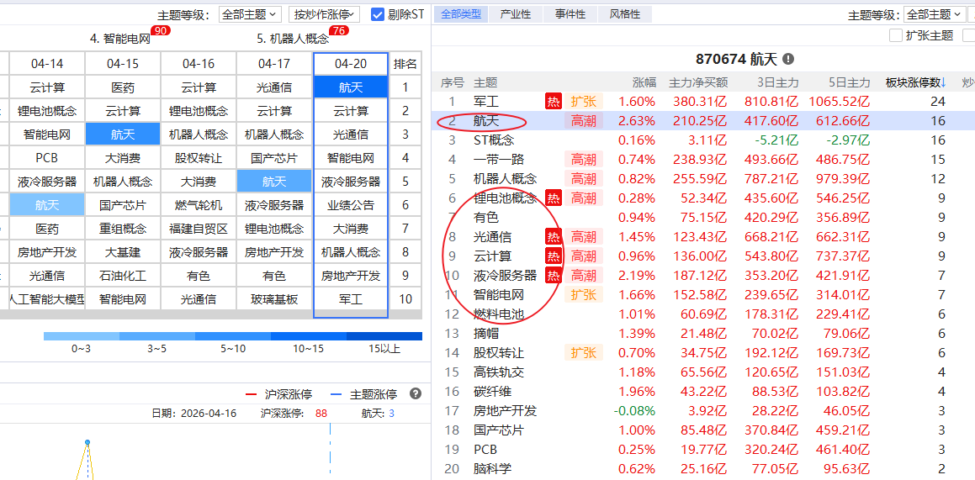
主线热点
TMT景气 医药消费善
根据涨停棱镜数据来 看，近期反复上榜且单日资金流入靠前锂电池、光通信、云计算、液冷服务器
新启动：航天+智能电网

Slide 12
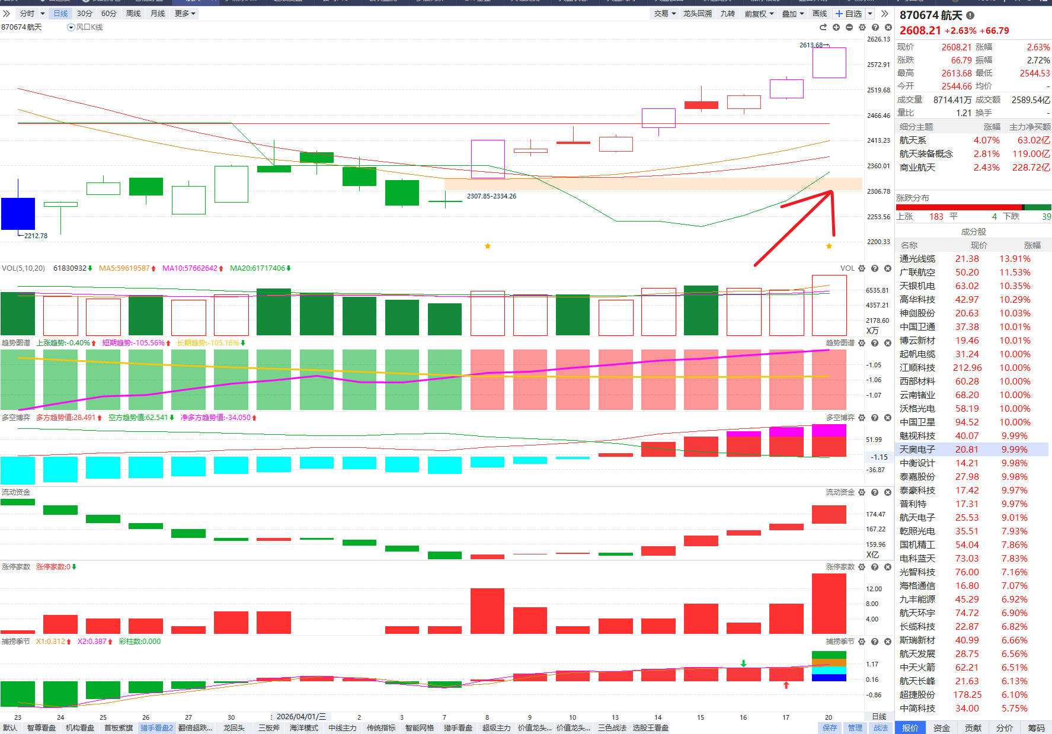
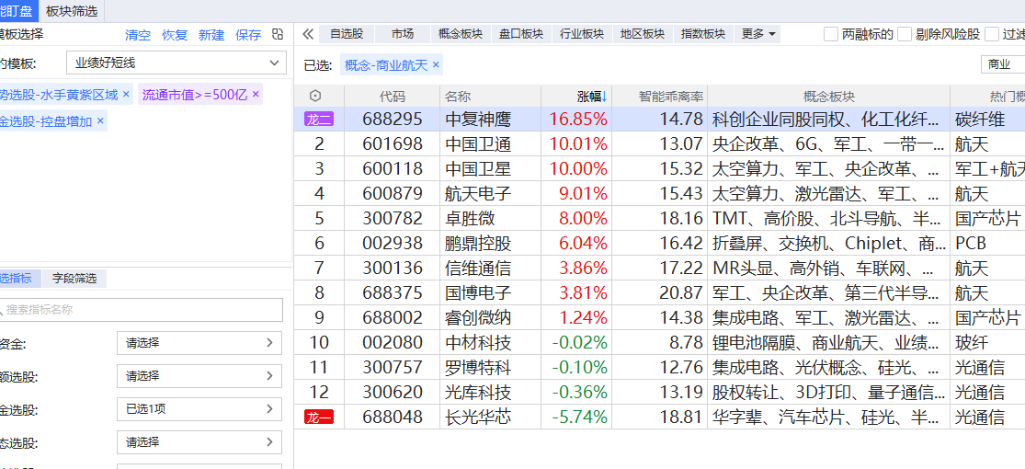
热点高切低-航天、电网
TMT景气 医药消费改善
B点启动+熊线上移

Slide 13
03
选股策略

Slide 14
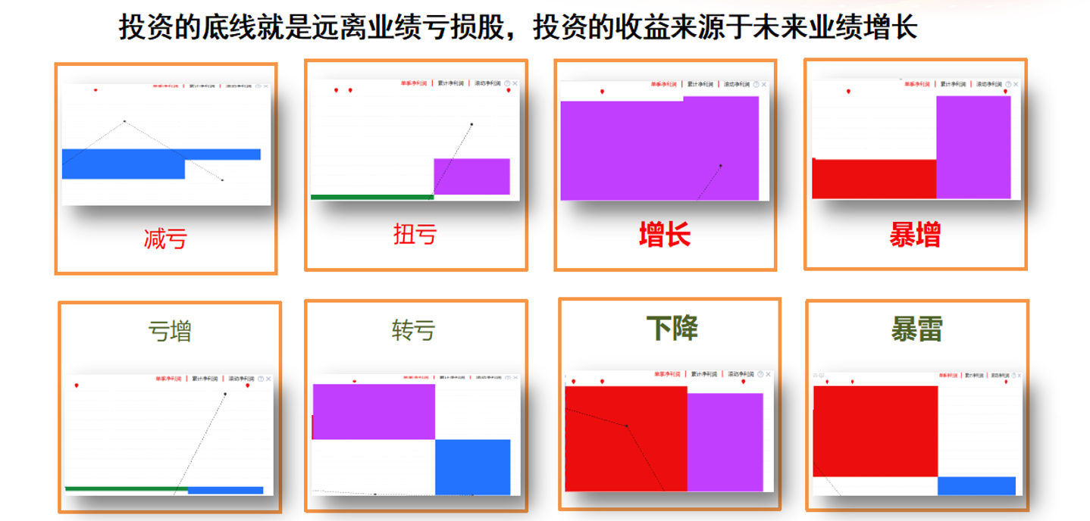
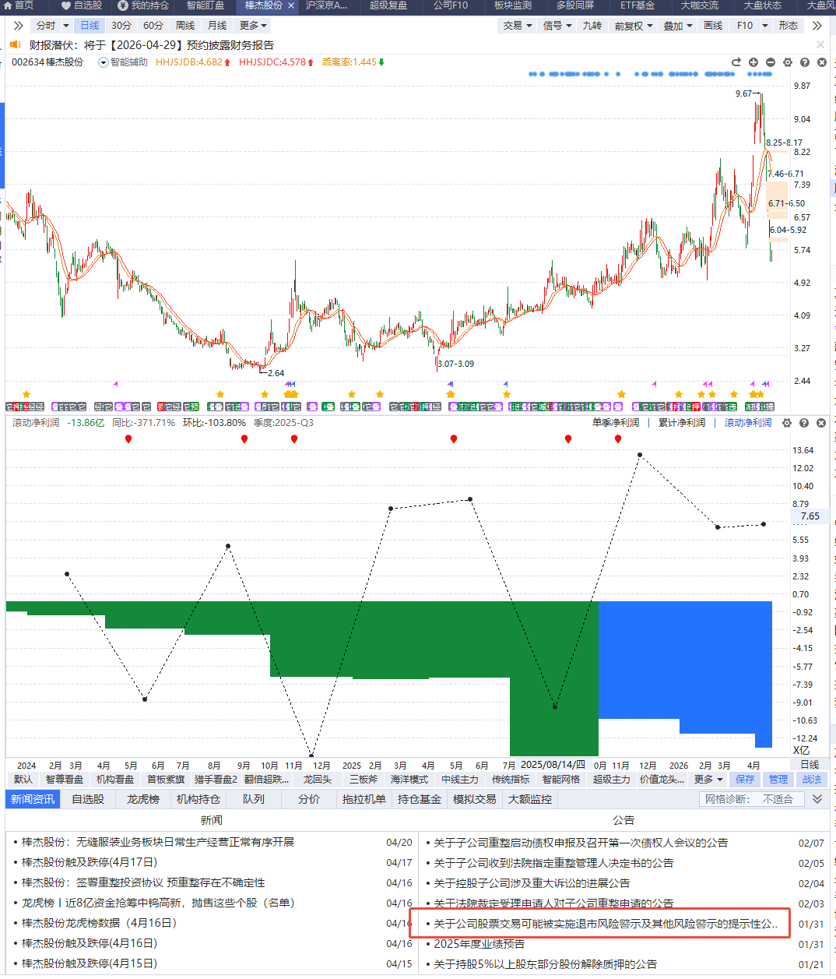
业绩好短线强-4月关注业绩
臻镭科技收到行政处罚事先告知书，其子公司虚增营收842.65万元，导致2022年年报存在虚假记载，被实施其他风险警示，证券简称变更为"ST臻镭"。
TMT景气 医药消费改善

Slide 15
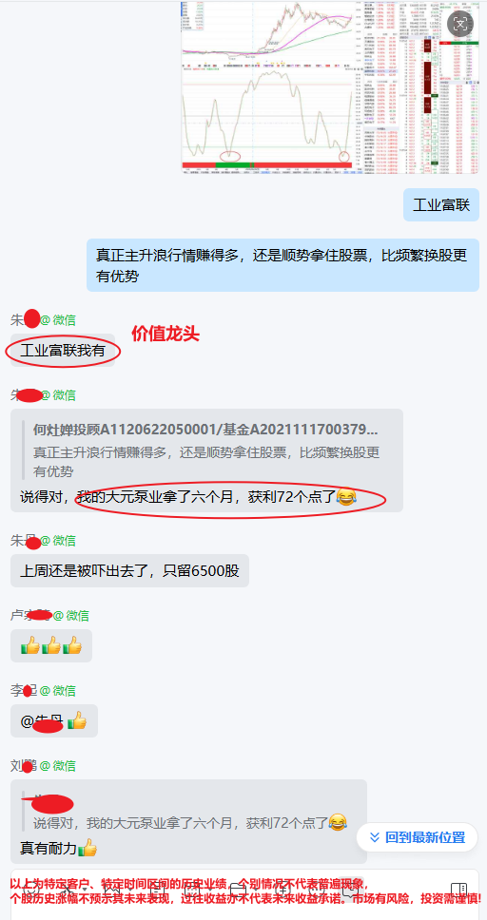
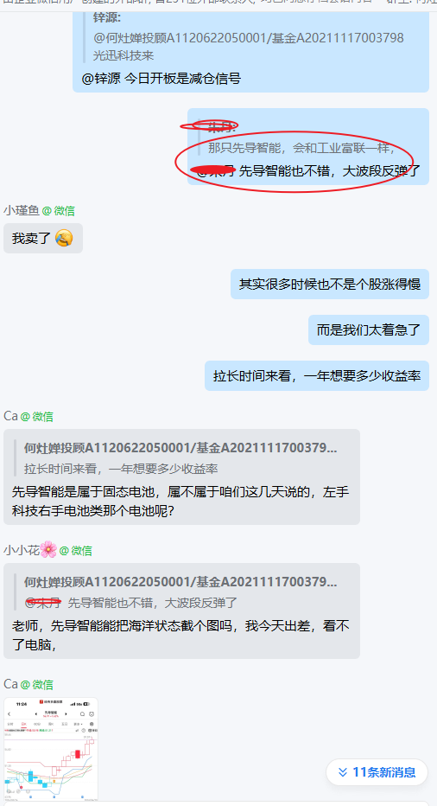
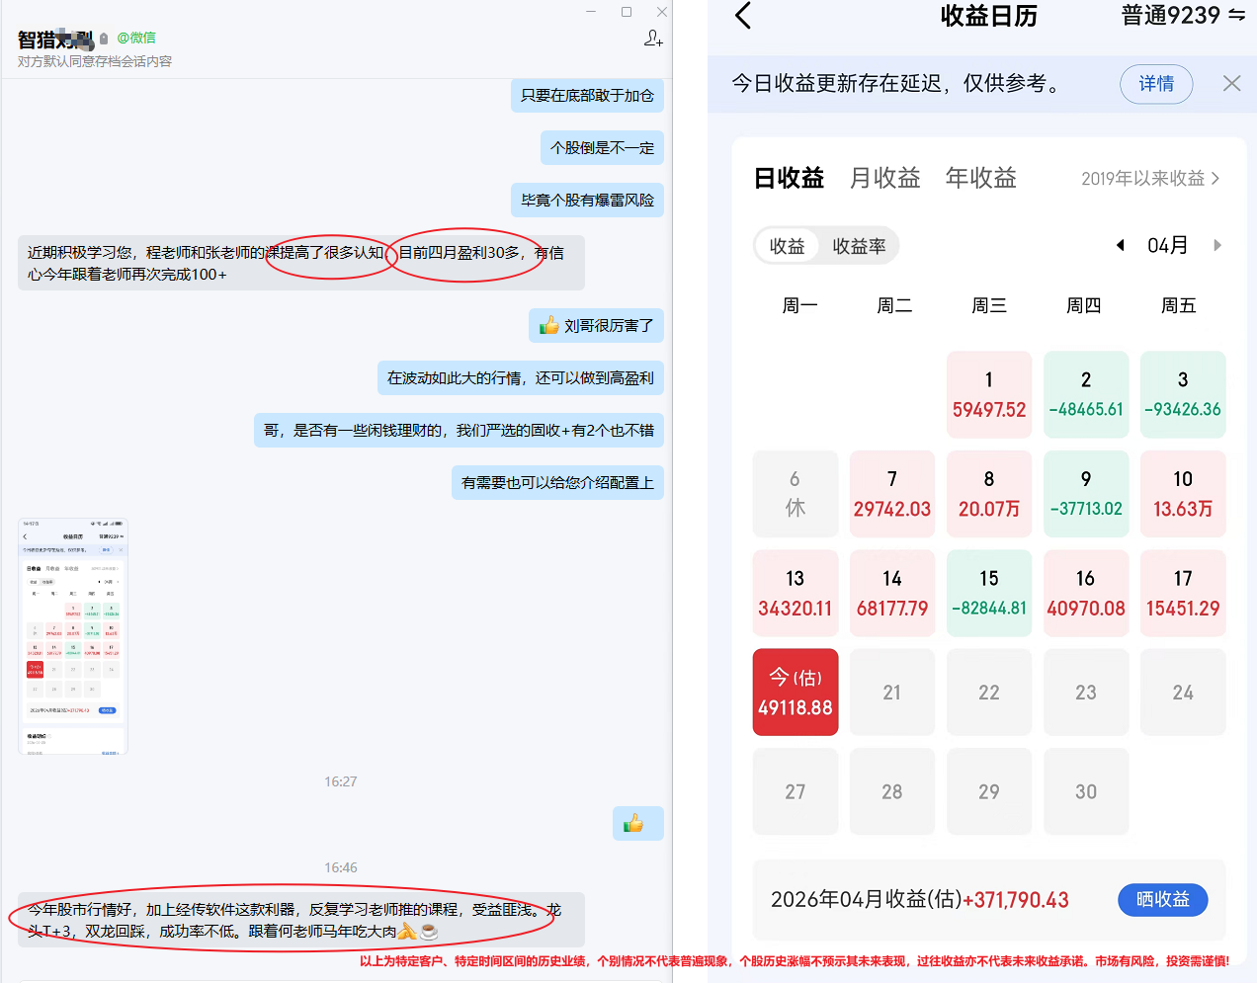
用户反馈
TMT景气 医药消费改善

Slide 16
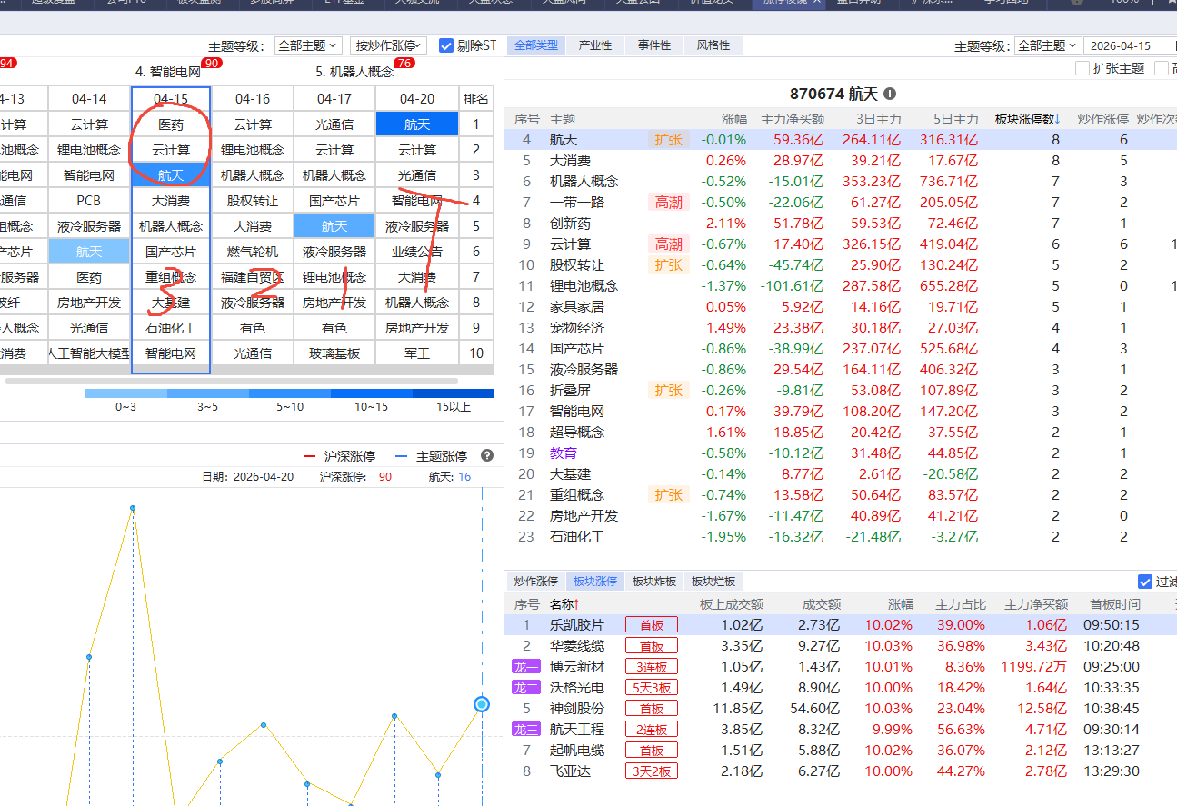
短线涨停棱镜T+3

Slide 17
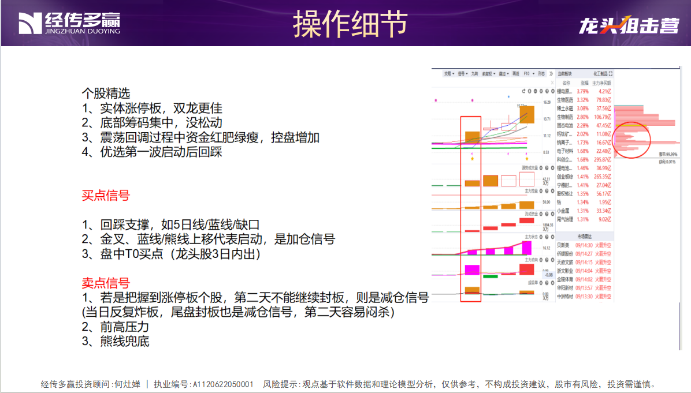

Slide 18
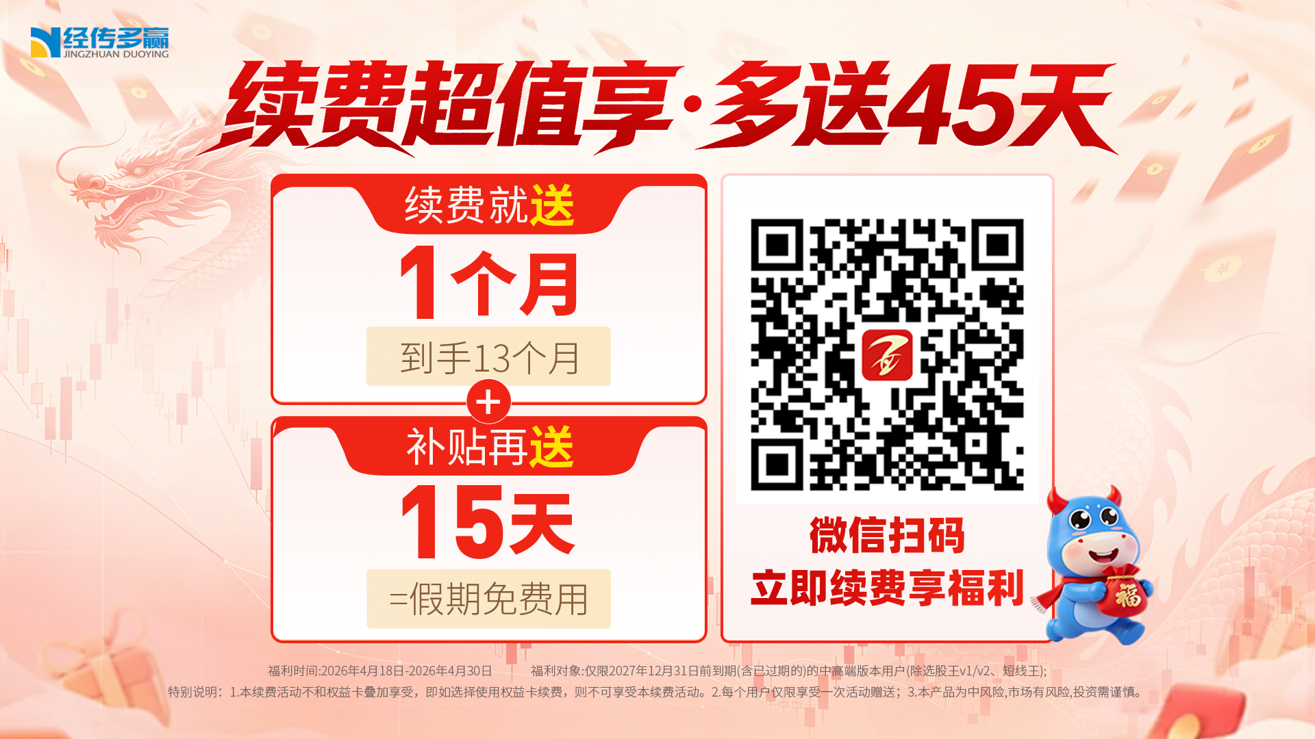

Slide 19
